Slide 1
Hurtownie Danych
Projekt analizy danych wyborczych z lat 2015, 2019 i 2023 oparty o relacyjną bazę danych w Azure SQL Database. Projekt ma charakter analityczny – umożliwia porównanie wyników głosowań w różnych latach, agregację danych na poziomie komisji i gmin oraz analizę trendów partyjnych.

Slide 2
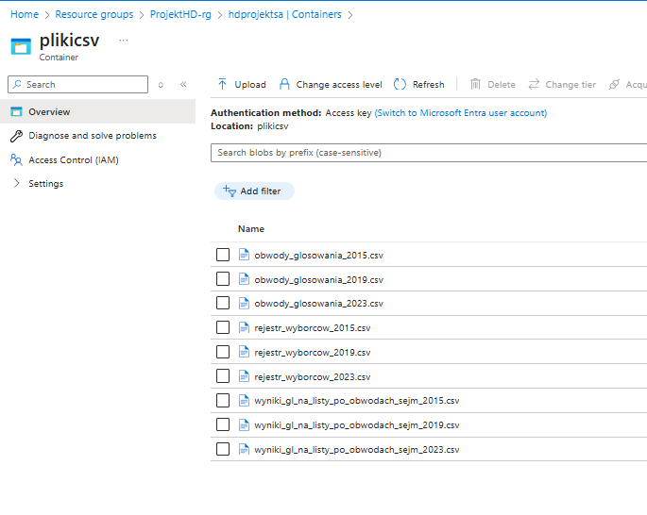
Zródło danych
Pliki csv sa pobierane ze strony PKW i ładowane do Azure Storage Account.

Slide 3
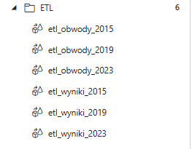
Processy ETL
Dla obowdów z 3 różnych lat. Czyli wszystkich komisji wyborczych w latach 2015, 2019 i 2023. Plus, dla wyników z każdej komisji
Średnio 31498 komisji, łacznie około 200 000 lini danych.

Slide 4
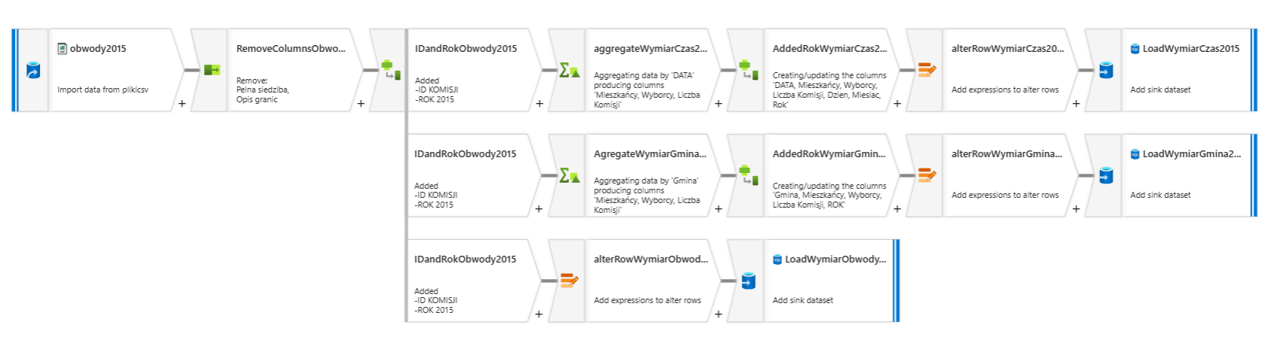
Opis ETL dla obwodów w 2015 roku

Slide 5
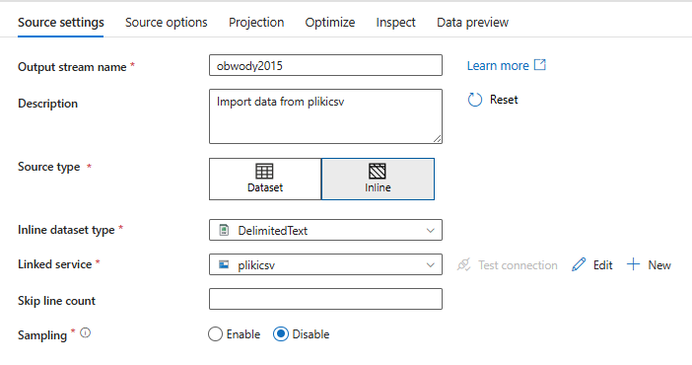
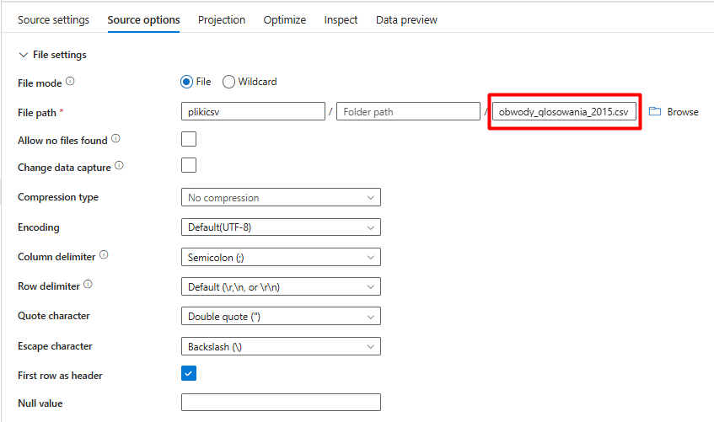
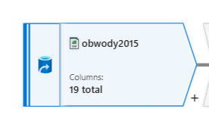
Krok 1. Wczytanie danych z plików CSV

Slide 6
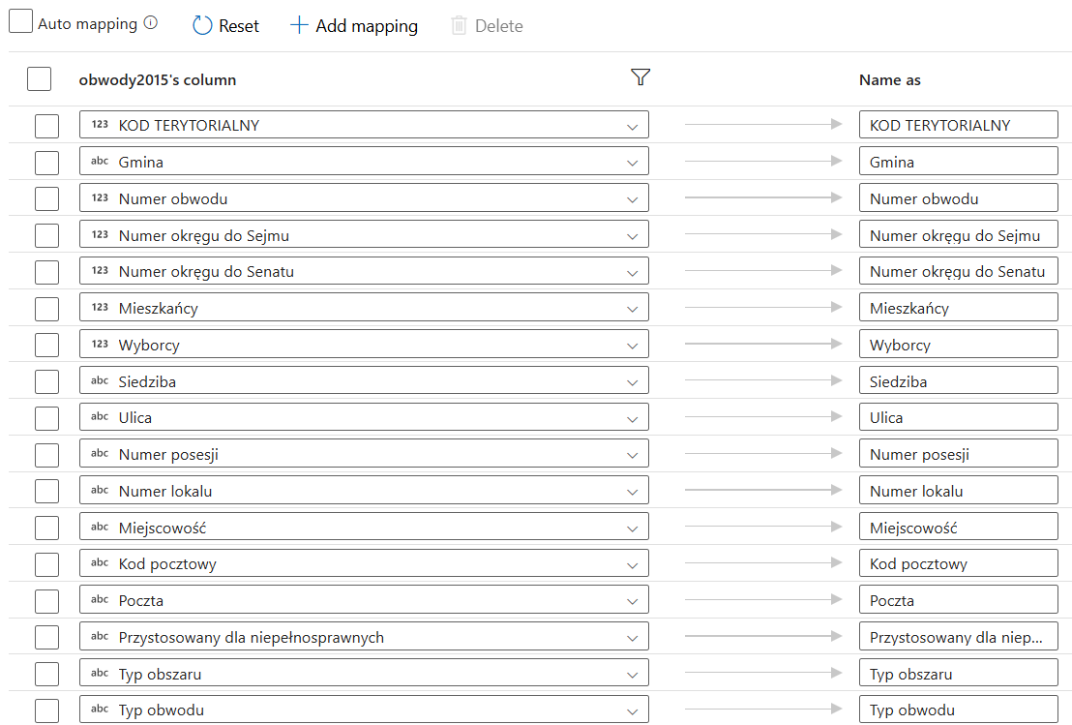
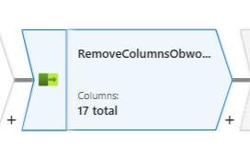
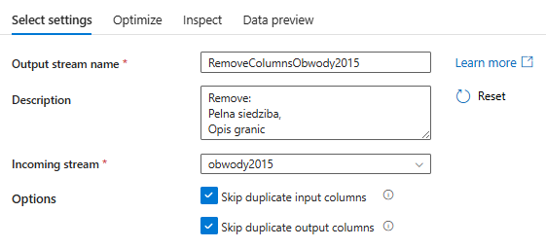
Krok 2. Usuwanie zbednych kolumn i pomijanie duplikatów. Nastepuje również wstepne mapowanie danych

Slide 7
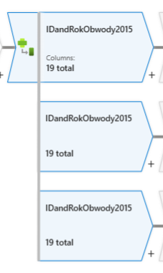
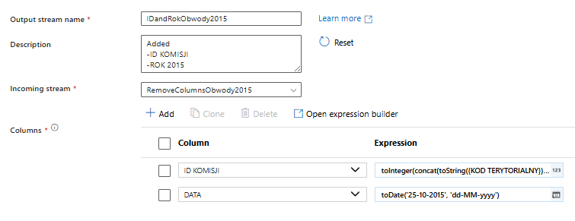
Krok 3. Rodzielenie danych na 3 strumienie oraz tworzenie klucza „ID KOMISJI” i dodanie daty wyborów

Slide 8
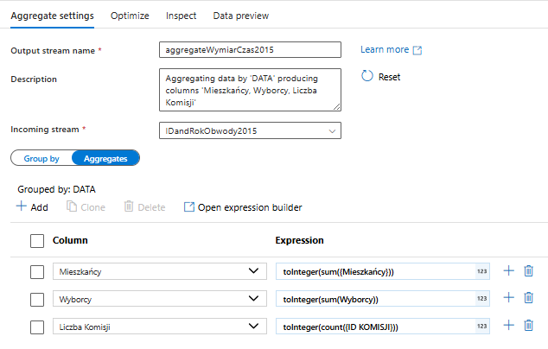
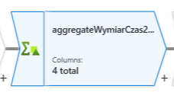
Strumień 1 – Krok 4. Agregowanie ilości mieszkańców, wyborców i komisji w danym roku

Slide 9
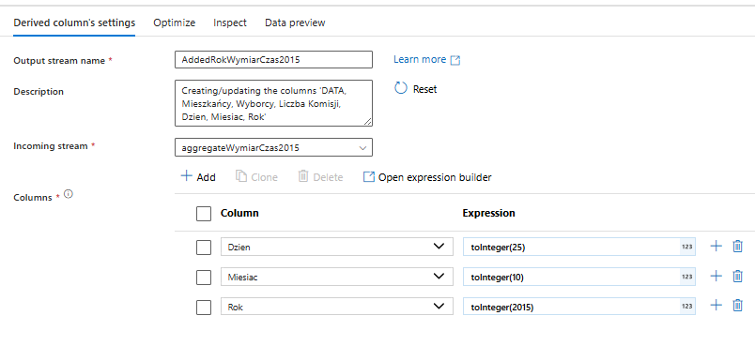
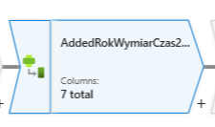
Strumień 1 – Krok 5. Dodanie dokładnych informacji odnośnie daty.

Slide 10
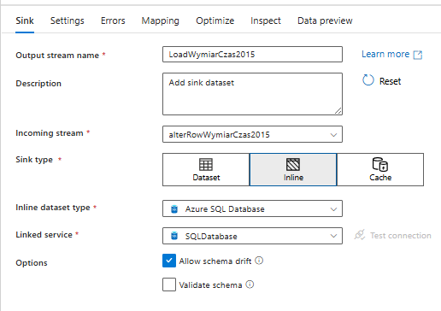
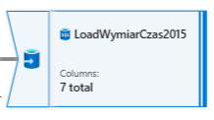
Strumień 1 – Krok 6. Ładowanie danych do bazy, do tabeli Wymiar_Czas

Slide 11
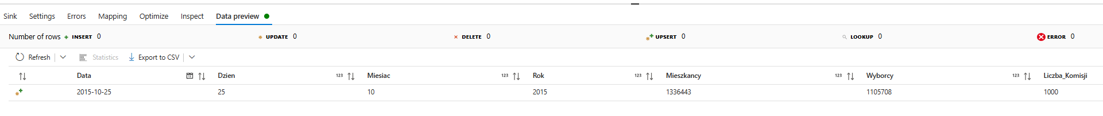
Podgląd danych

Slide 12
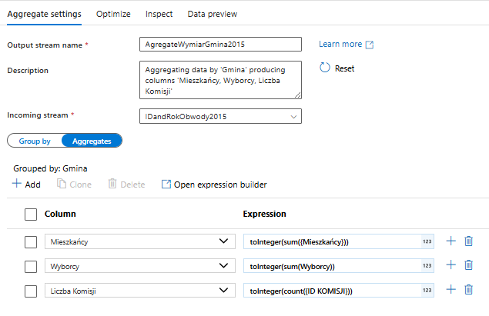
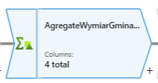
Strumień 2 – Krok 4. Agregowanie ilości mieszkanców, wyborców i komisji dla każdej gminy

Slide 13
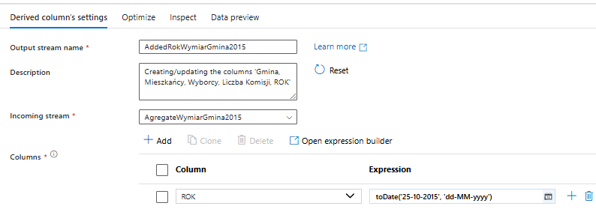
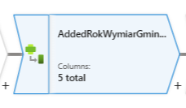
Strumień 2 – Krok 5. Dodanie dokładnych informacji odnośnie daty.

Slide 14
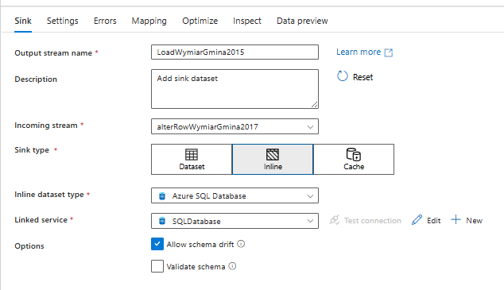
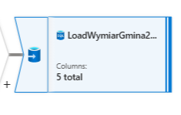
Strumień 2 – Krok 6. Ładowanie danych do bazy, do tabeli Wymiar_Gmina_2015

Slide 15
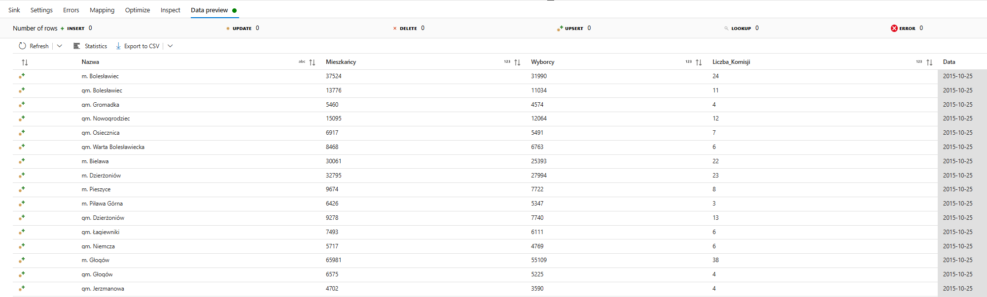
Podgląd danych

Slide 16
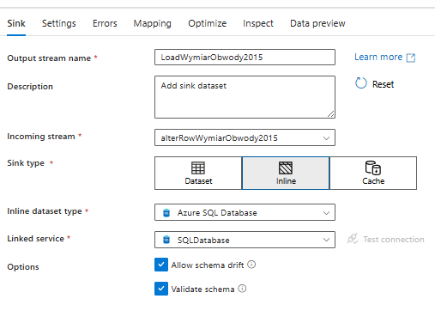
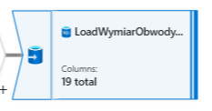
Strumień 3 – Krok 4. Ładowanie danych do bazy, do tabeli Wymiar_Obwody_2015

Slide 17
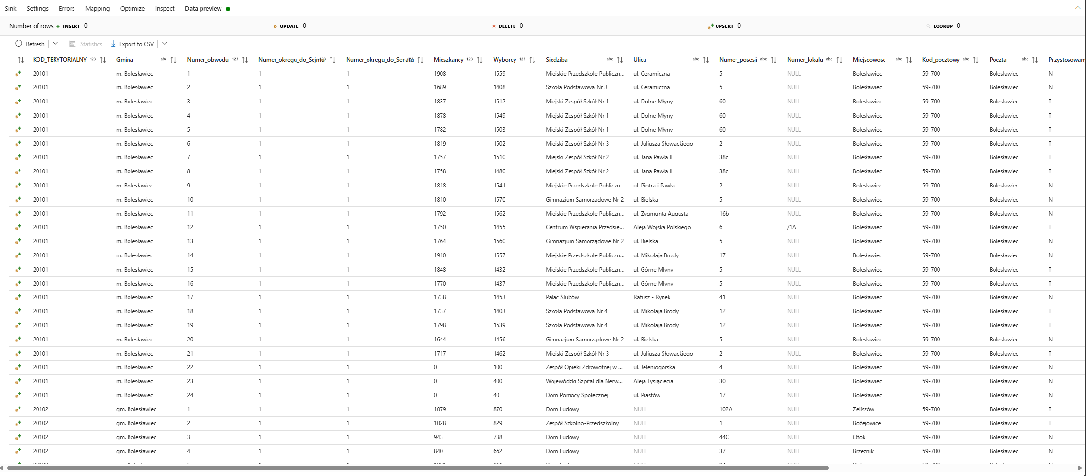
Podgląd danych

Slide 18
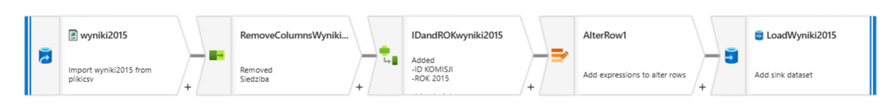
Opis ETL dla wyników w 2015 roku

Slide 19
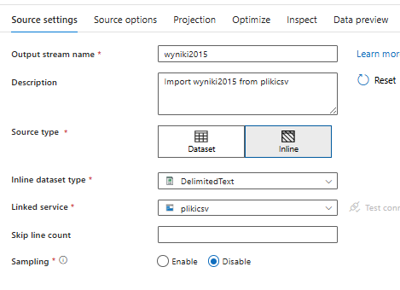
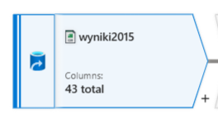
Krok 1. Wczytanie danych z plików CSV

Slide 20
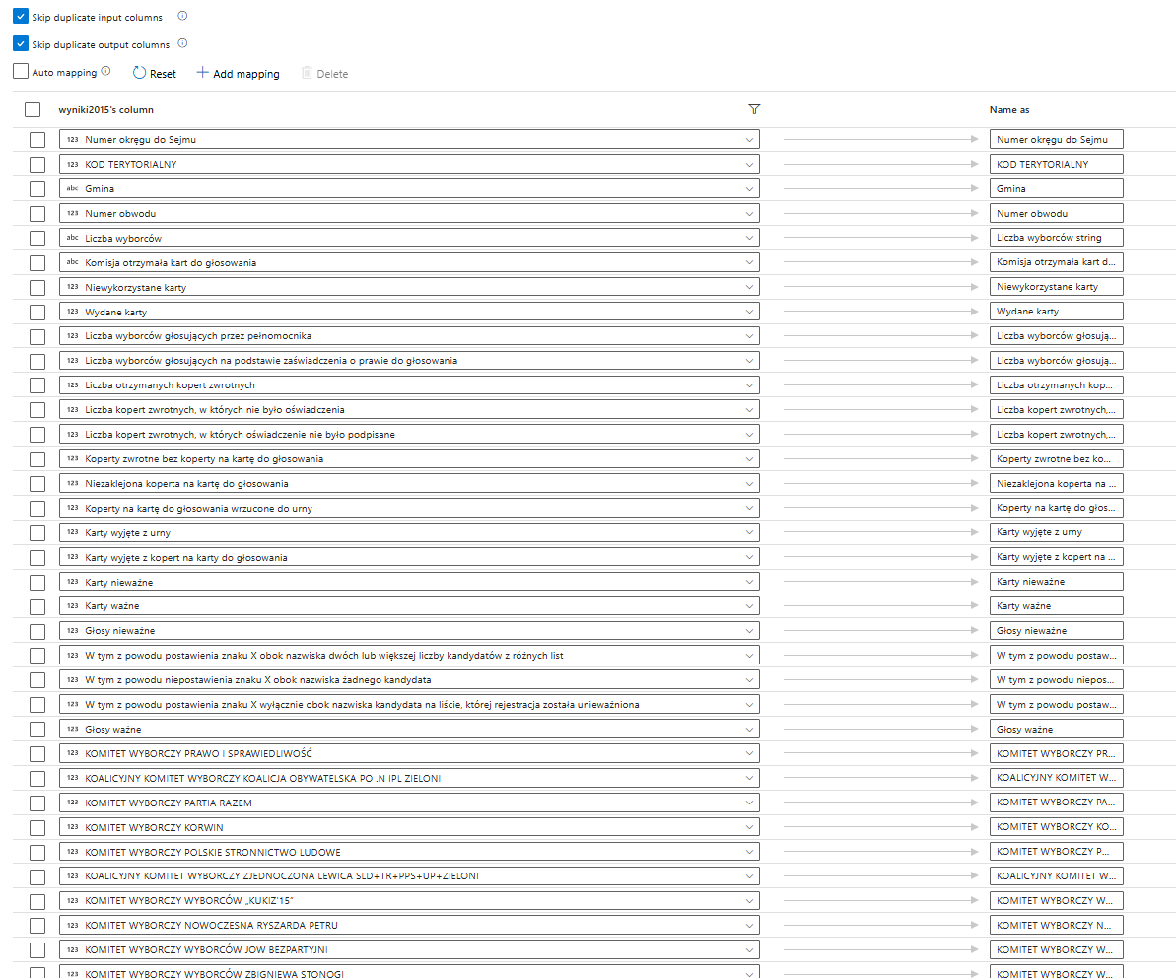
Krok 2. Usuwanie zbednych kolumn i pomijanie duplikatów. Nastepuje również wstepne mapowanie danych

Slide 21
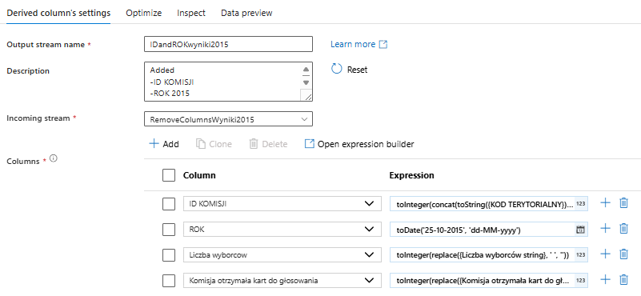
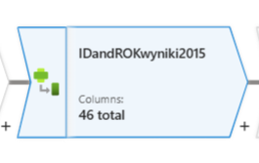
Krok 3. Konwersja tupów do Integer`a. Usuwanie błędów ludzkich z komórek excel. Np: zapis liczb w różny sposób (1 234 zamiast 1234)

Slide 22
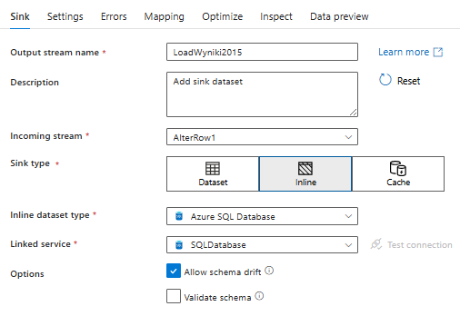
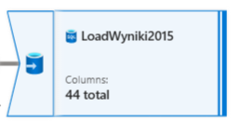
Krok 4. Ładowanie danych do bazy, do tabeli Fakt_Wyniki_2015

Slide 23
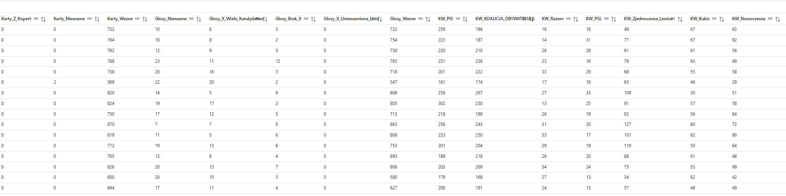
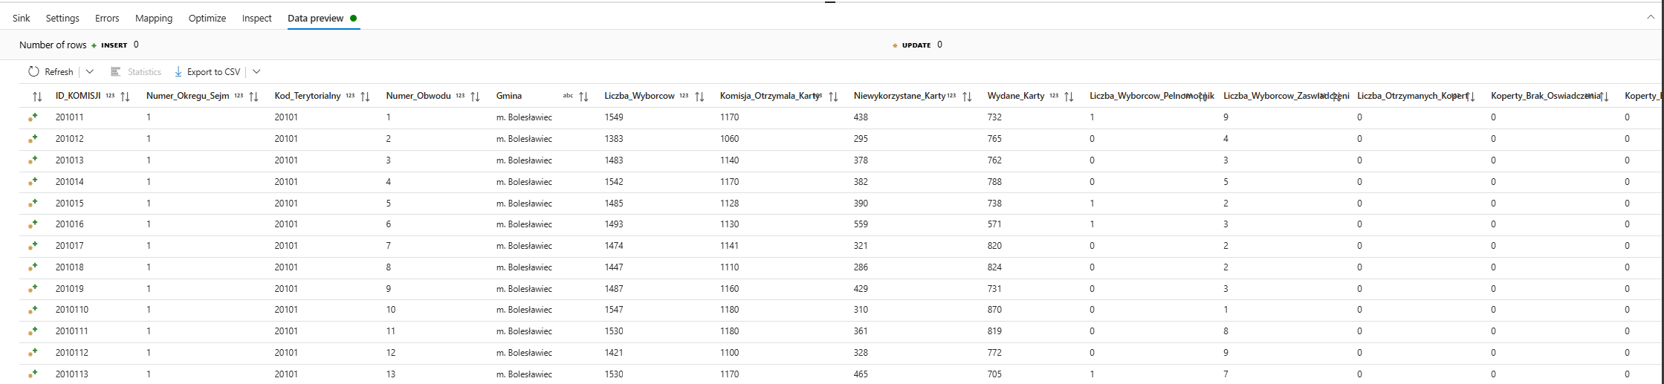
Podgląd danych

Slide 24
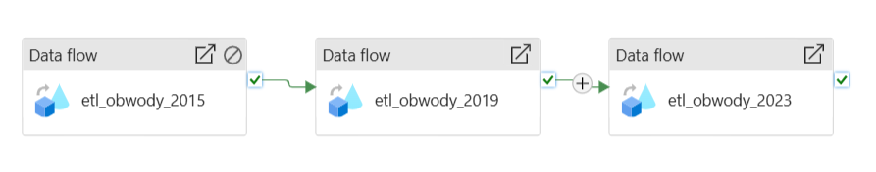
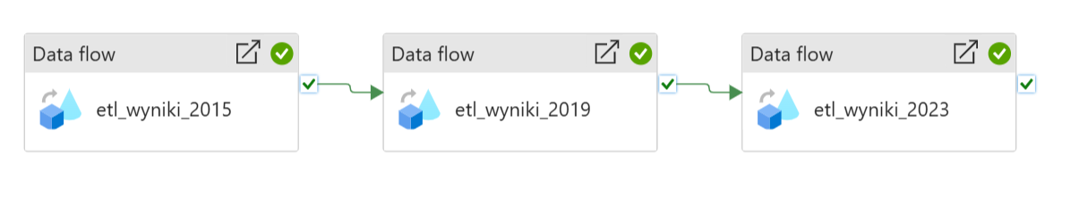
Cały proces ETL spięty jest za pomocą pipelinów w Azure Data Factory

Slide 25
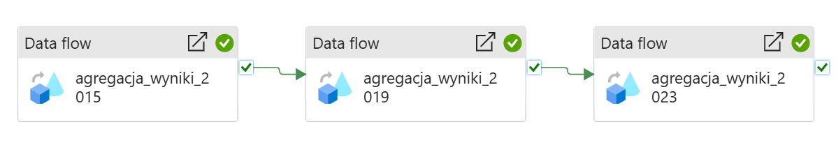
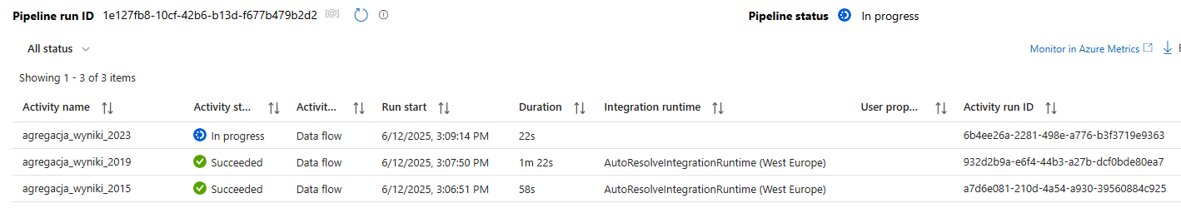
Proces agregacji wyników spięte za pomocą pipeline`a

Slide 26
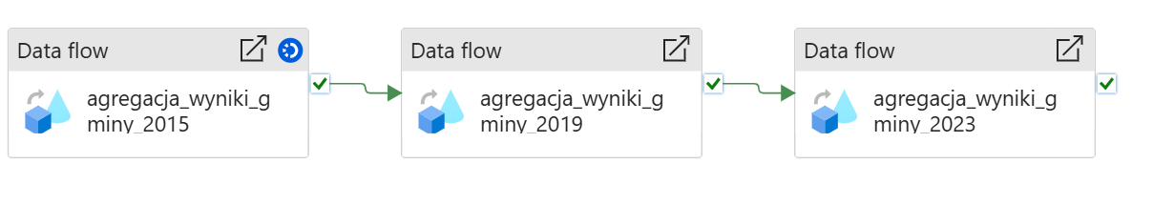
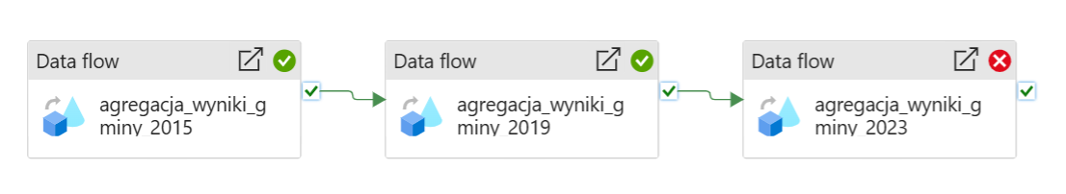
Proces agregacji wyników w wymiarze gmin spięty za pomocą pipeline

Slide 27
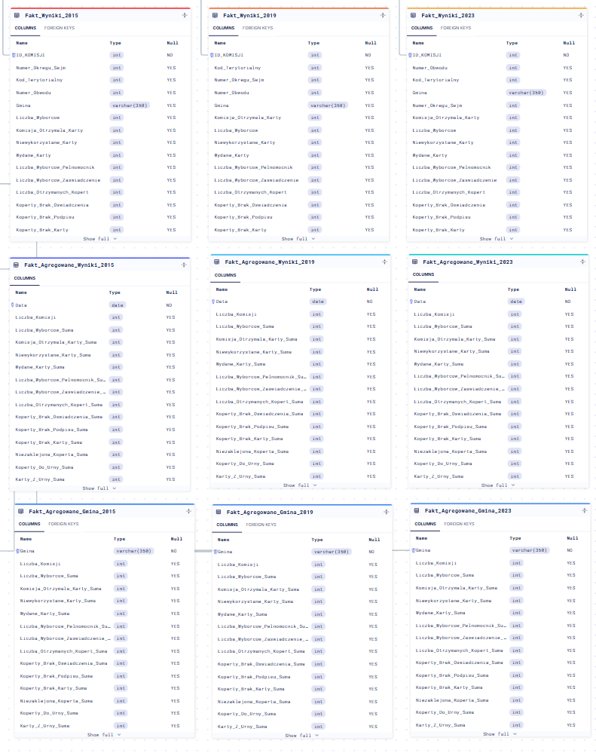
SQL Schema – tabele faktów:
Fakt_Wyniki_2015
Fakt_Wyniki_2019
Fakt_Wyniki_2023
Fakt_Agregowane_Wyniki_2015
Fakt_Agregowane_Wyniki_2019
Fakt_Agregowane_Wyniki_2023
Fakt_Agregowane_Gmina_2015
Fakt_Agregowane_Gmina_2019
Fakt_Agregowane_Gmina_2023

Slide 28
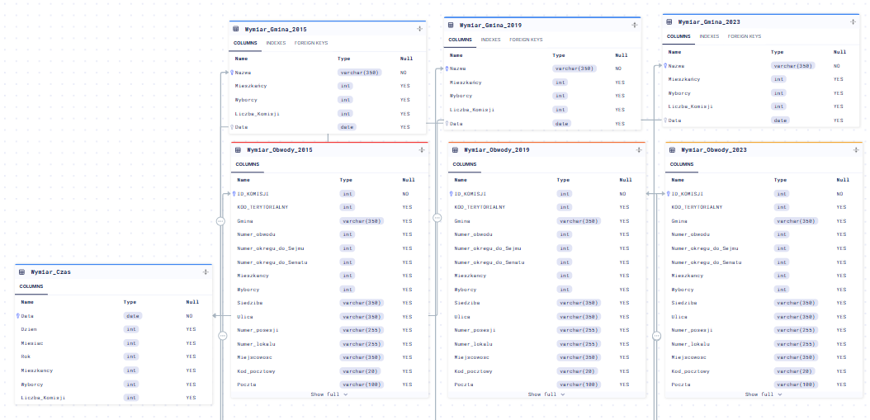
SQL Schema – wymiary:
Wymiar_Czas
Wymiar_Gmina_2015
Wymiar_Gmina_2019
Wymiar_Gmina_2023
Wymiar_Obwody_2015
Wymiar_Obwody_2019
Wymiar_Obwody_2023

Slide 29
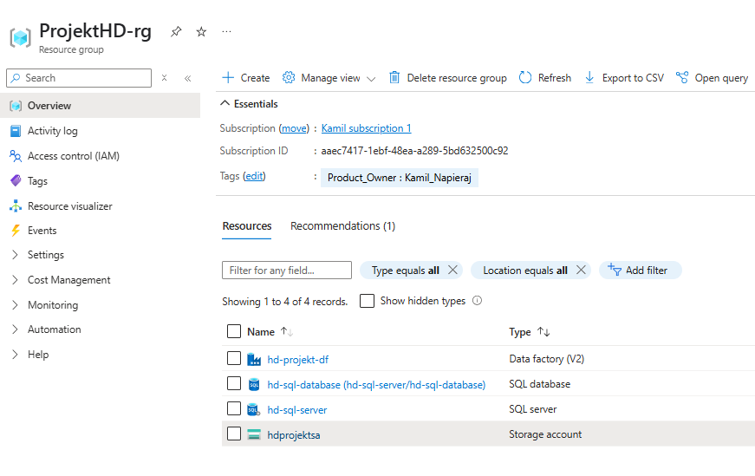
Zasoby w Azure

Slide 30
Autorzy
Jakub Adamczyk - 103500
Wojciech Broniewicz - 76161
Kamil Napieraj - 57762
Arkadiusz Sanecki - 80580

